Slide 1
TIN HỌC LỚP 3
Giáo viên: Lê Thị Thu Hà
Notes:
更多精彩模板请关注【沐沐槿PPT】https://mumjin.taobao.com/

Slide 2
Bài 5: Sao chép, di chuyển chi tiết tranh vẽ
Notes:
更多精彩模板请关注【沐沐槿PPT】https://mumjin.taobao.com/

Slide 3
Mục tiêu bài học:
1
Biết cách sao chép, thay đổi kích thước của chi tiết đã vẽ trên bức tranh
2
Biết cách di chuyển chi tiết đã vẽ đến vị trí mới

Slide 4
A
HOẠT ĐỘNG CƠ BẢN

Slide 5
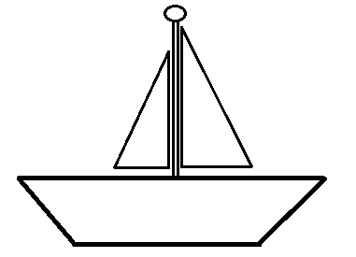
1. Sao chép chi tiết tranh vẽ
a) Vẽ một chiếc thuyền như hình bên và lưu bài vẽ có tên là thuyen

Slide 6
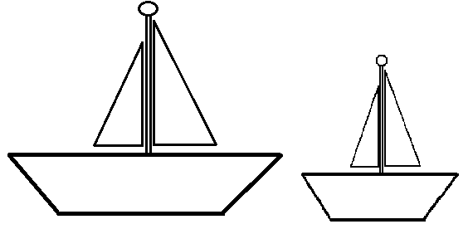
1. Sao chép chi tiết tranh vẽ
b) Em hãy đọc nội dung SGK và tìm hiểu các thao tác sau để tạo được hình mới:

Slide 7
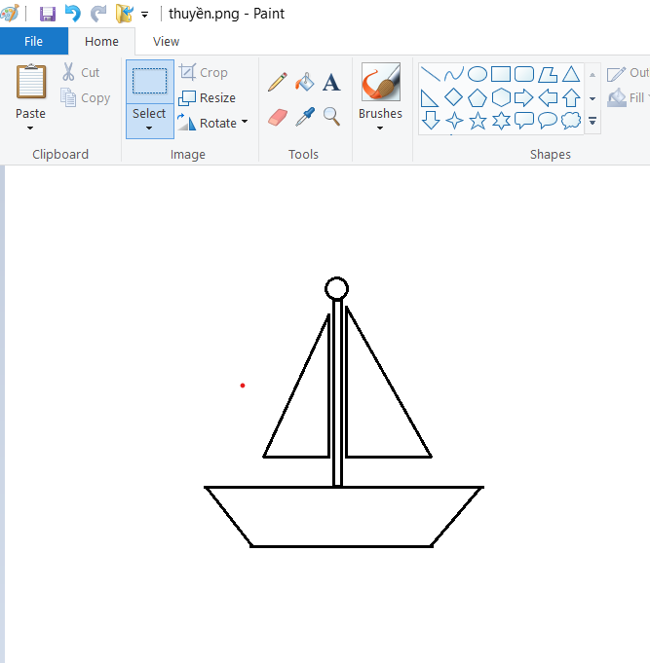
Các bước thực hiện sao chép chi tiết tranh vẽ :
Bước 1:Chọn toàn bộ hình con thuyền vừa vẽ bằng công cụ select
Bước 2: Chọn Copy để sao chép
娃娃四号
Bước 3: Chọn Paste để dán hình vào trang vẽ

Slide 8
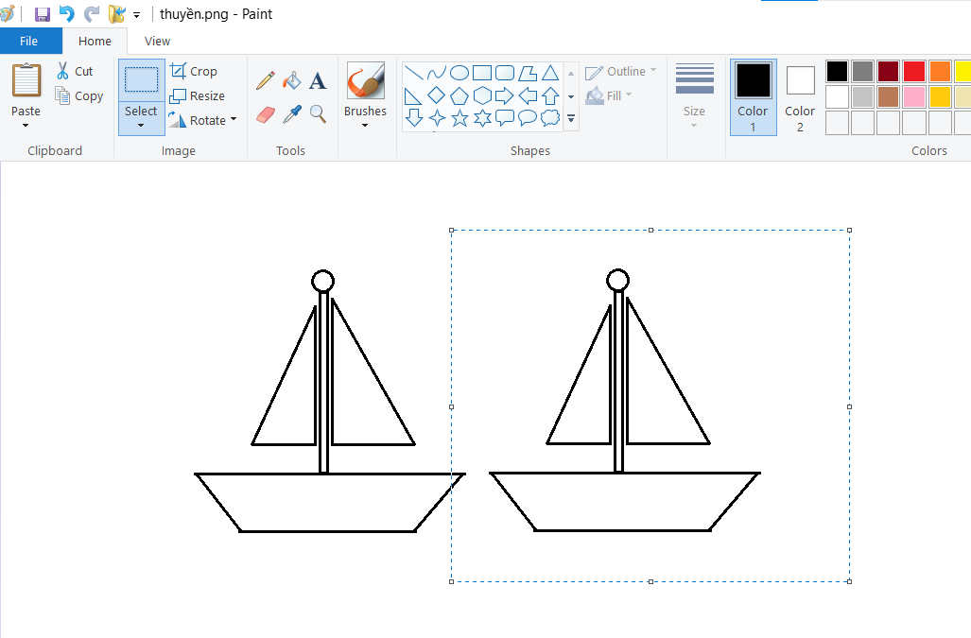
Các bước thực hiện di chuyển chi tiết tranh vẽ :
Bước 1: Đưa con trỏ chuột vào vị trí bất kì trong nét đứt xung quanh con thuyền mới. Con trỏ chuột sẽ chuyển sang hình mũi tên 4 chiều , kéo thả chuột để di chuyển hình đến vị trí mới.
Bước 2: Đưa con trỏ chuột vào góc bất kì trên nét đứt bao quanh con thuyền, con trỏ chuột sẽ chuyển sang hình hoặc . Nhấn giữ nút trái chuột và kéo thả để thu nhỏ kích thước của con thuyền, sau đó thả nút chuột để kết thúc thao tác.
娃娃四号
Lưu ý: Khi sao chép để hình ở trên không che khuất hình ở dưới, em thực hiện thao tác:
+ Chọn rồi chọn

Slide 9
B
HOẠT ĐỘNG THỰC HÀNH

Slide 10
Sử dụng công cụ chọn và sao chép để tạo ra khu vườn có nhiều cây và hoa, đặt tên cho bài vẽ là khu vuon cua em rồi lưu vào thư mục trên máy tính.
Vẽ Hình 1
Sao chép, di chuyển được Hình2

Slide 11
c
HOẠT ĐỘNG
ỨNG DỤNG, MỞ RỘNG

Slide 12
Em hãy vẽ một đầu tàu sau đó vẽ thêm một toa tàu, rồi sao chép toa tàu thành nhiều toa tàu khác rồi di chuyển các toa tàu lại để có được hình vẽ như sau:
Sao chép toa tàu
Vẽ toa tàu
Vẽ đầu tàu

Slide 13
EM CẦN GHI NHỚ
Để di chuyển chi tiết tranh vẽ em thực hiện các bước:
Bước 1
Bước 2
Chọn chi tiết tranh vẽ bằng công cụ Select
Dùng chuột để kéo thả hoặc dùng các phím trên bàn phím máy tính để di chuyển chi tiết tranh vẽ đến vị trí mới

Slide 14
THANKS

